Slide 1


COS350 ECI - INTERFACES HOMEM-MÁQUINA
Universidade Federal do Rio de Janeiro
COPPE – PESC – Escola Politécnica
Engenharia de Computação e Informação
Jonice Oliveira – jonice@cos.ufrj.br

Slide 2

O Curso
Prof. Guilherme e Profª. Jonice Oliveira
Site http://www.cos.ufrj.br/~jonice/classes/ihm/
  Horário
  Ementa
  Trabalhos
  Avaliação
Contato: jonice@cos.ufrj.br

Slide 3
Interface
?!?!?! Sobre o quê é este curso?!?!?!?!?

Slide 4
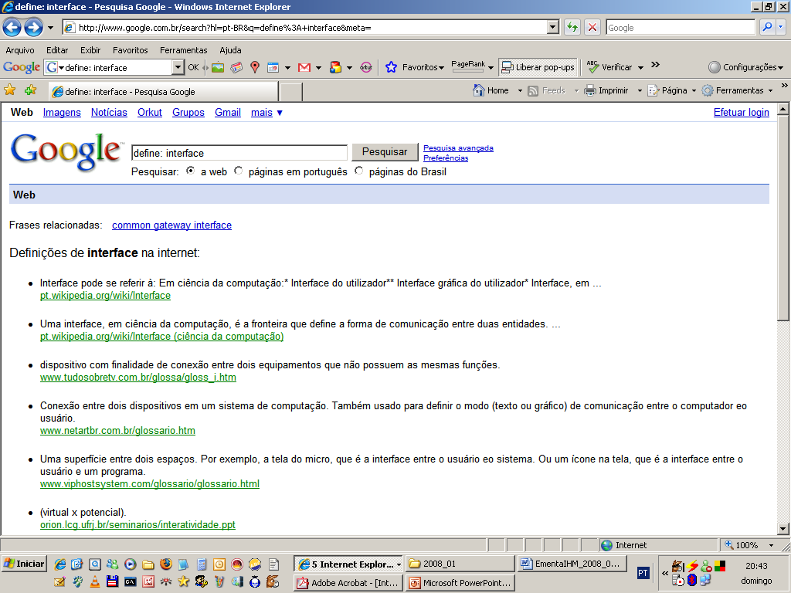
Interface

Slide 5
Interface
?!?!?!?!? Importância ??!?!?!?!

Slide 6
Usabilidade
Capacidade que um sistema interativo oferece a seu usuário, em um determinado contexto de operação, para a realização de tarefas de maneira eficaz, eficiente e agradável. (Norma ISO 9241)
Facilidade com que um usuário pode aprender a operar, preparar entradas para e interpretar as saídas de um sistema ou componente. (IEEE Standard Computer Dictionary, 1990).

Slide 7


Usabilidade X Estética
Mais Estética
Mais Funcionalidade

Slide 8
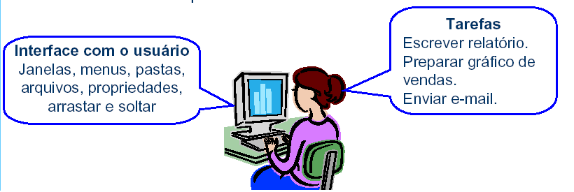
Interface Homem-Máquina
Trata-se de fazer a conexão entre a imagem externa (interface) do sistema e o homem.
Interface com o usuário (IU): porção de um sistema com a qual um usuário mantém contato.
Interação: atuação recíproca; envolve como o comportamento do usuário altera o comportamento do sistema.

Slide 9
Interface Homem-Máquina
Usuário possui um Modelo Mental de como o sistema funciona.
O sistema possui um Modelo Cognitivo de como o usuário se comporta.
  Modelagem Cognitiva: produz modelo de como as pessoas executam as tarefas e resolvem os problemas.

Slide 10
Os 7 Estágios da Ação
Norman, Donald A., The Psychology of Everyday Things, Basic Books, NY, 1988.
Objetivo
Formar objetivo
Avaliar estado do sistema
Elaborar a intenção
Interpretar estado do sistema
Especificar a ação
Executar a ação
Perceber estado do sistema
Mundo

Slide 11
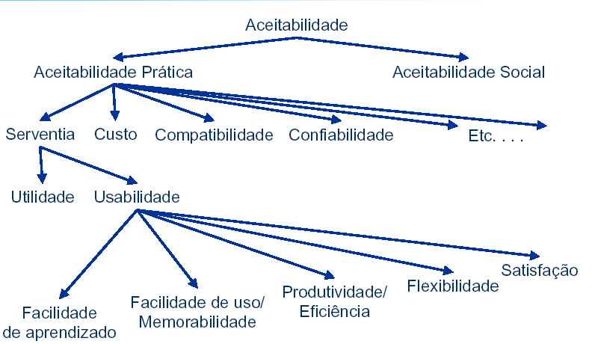
Aceitabilidade de Um Sistema

Slide 12
Requisitos de Usabilidade
Facilidade de aprendizado do sistema → avalia o tempo e esforço necessários para que os usuários atinjam um determinado nível de desempenho.
Facilidade de Uso → avalia o esforço físico e cognitivo do usuário durante o processo de interação, medindo a velocidade e o número de erros cometidos durante a execução de uma determinada tarefa.

Slide 13
Requisitos de Usabilidade
Produtividade → avalia se o uso do sistema permite ao usuário ser mais produtivo do que seria se não o utilizasse.
Flexibilidade → avalia a possibilidade de o usuário acrescentar e modificar as funções e o ambiente iniciais do sistema.
Satisfação do usuário → avalia se o usuário gosta e sente prazer em trabalhar com este sistema.

Slide 14
Requisitos de Usabilidade
Outros requisitos:
  Taxa de erros dos usuários;
  Retenção através do tempo (memorabilidade);
  Acessibilidade;
  Padronização;
  Consistência;
  Etc...

Slide 15
Primeiro Trabalho
Apresentação → próxima aula (5ª. Feira – 06/março)
Primeiro trabalho:
  Escolha 2 ambientes (web ou não) e mostre seus problemas de interface
  Escolha um bom exemplo de interface
  Pense e descreva a diferença entre interface e design
Observação: A apresentação deverá ser em ppt (power point) e cada grupo tem 20 minutos

